Slide 1
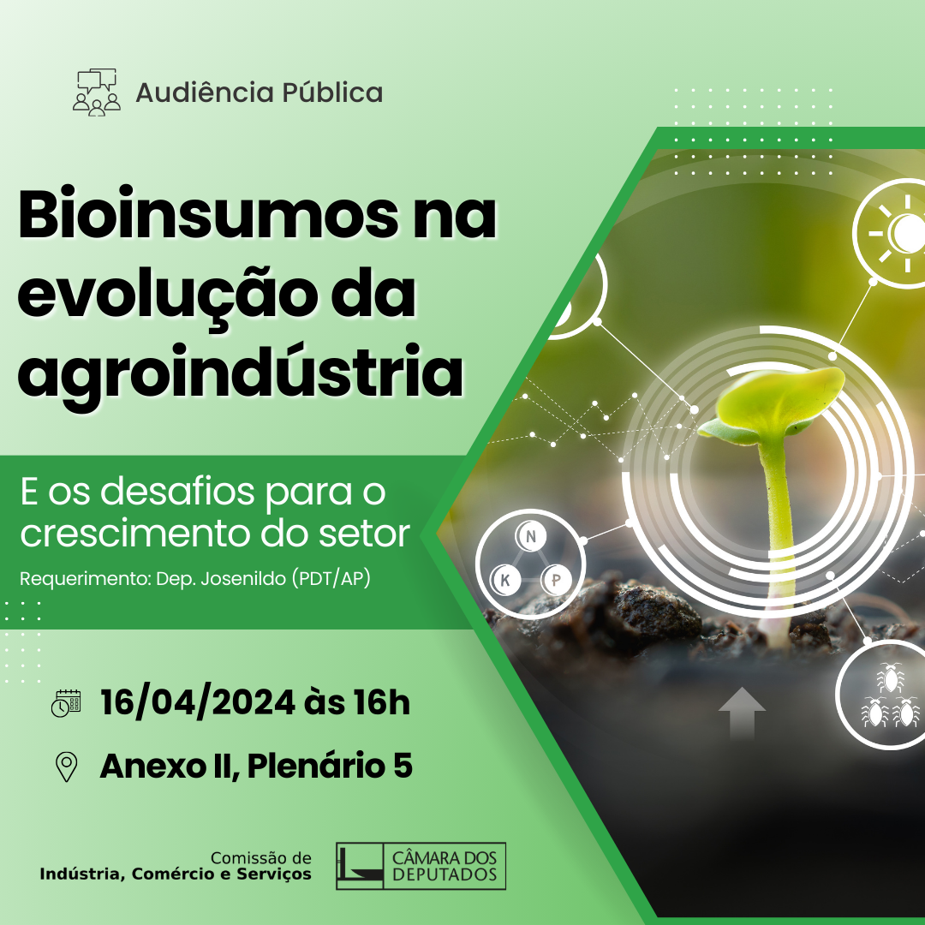

Slide 2
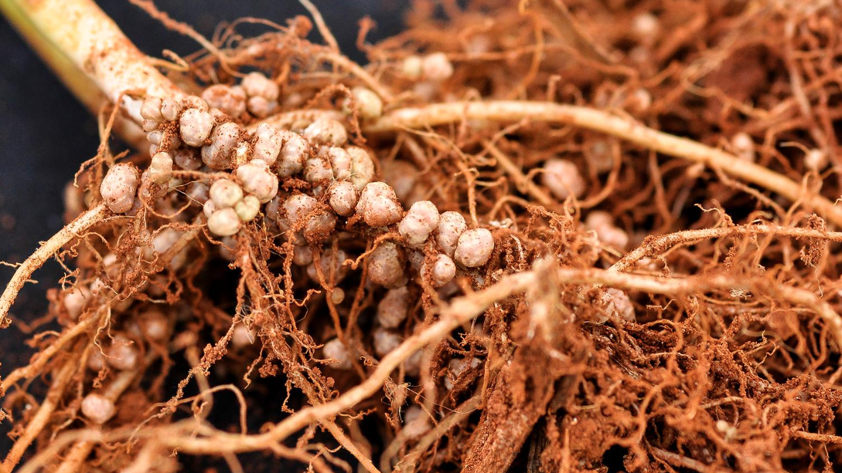

A pesquisa em bioinsumos na Embrapa
Abril 2024

Slide 3
Portfólio Insumos Biológicos Embrapa
PROMOTORES DE CRESCIMENTO VEGETAL
PRODUTOS PARA MANEJO DE PRAGAS
Inoculantes
Biofertilizantes
Macrobiológicos
Microbiológicos
Microrganismos
Extrato de plantas ou algas
Substâncias orgânicas
Insetos
Ácaros
Nematoides
Competidores
Bactérias
Fungos
Virus
Competidores
PRODUTOS PARA PRODUÇÃO ANIMAL
Semioquímicos e Bioquímicos
Microrganismos
Vacinas
Probióticos
Extratos de plantas
Feromônios
Substâncias de origem microbianas
Enzimas/Peptídeos/Metabólitos
PROCESSOS AGROINDUSTRIAIS
Microrganismos
Enzimas
Proteínas

Slide 4
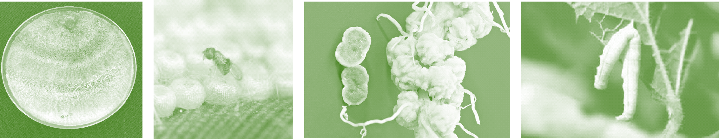
Portfólio Insumos Biológicos (Bioinsumos)
331 pesquisadores
“Estimular, orientar e apoiar projetos que tenham como objetivo apresentar soluções de pesquisa para o desenvolvimento e disponibilidade de insumos biológicos e alternativas de manejo para o controle de pragas, nutrição, promoção de crescimento e adaptação vegetal, substituição de antibióticos e aplicação agroindustrial, visando a preservação ambiental, saúde pública, bem estar animal, produtividade, qalidade, competitividade e sustentabilidade do agronegócio”
Notes:
A Embrapa possui 34 Portfólios, que são instrumentos de apoio gerencial para organização de projetos em temas estratégicos.

Slide 5
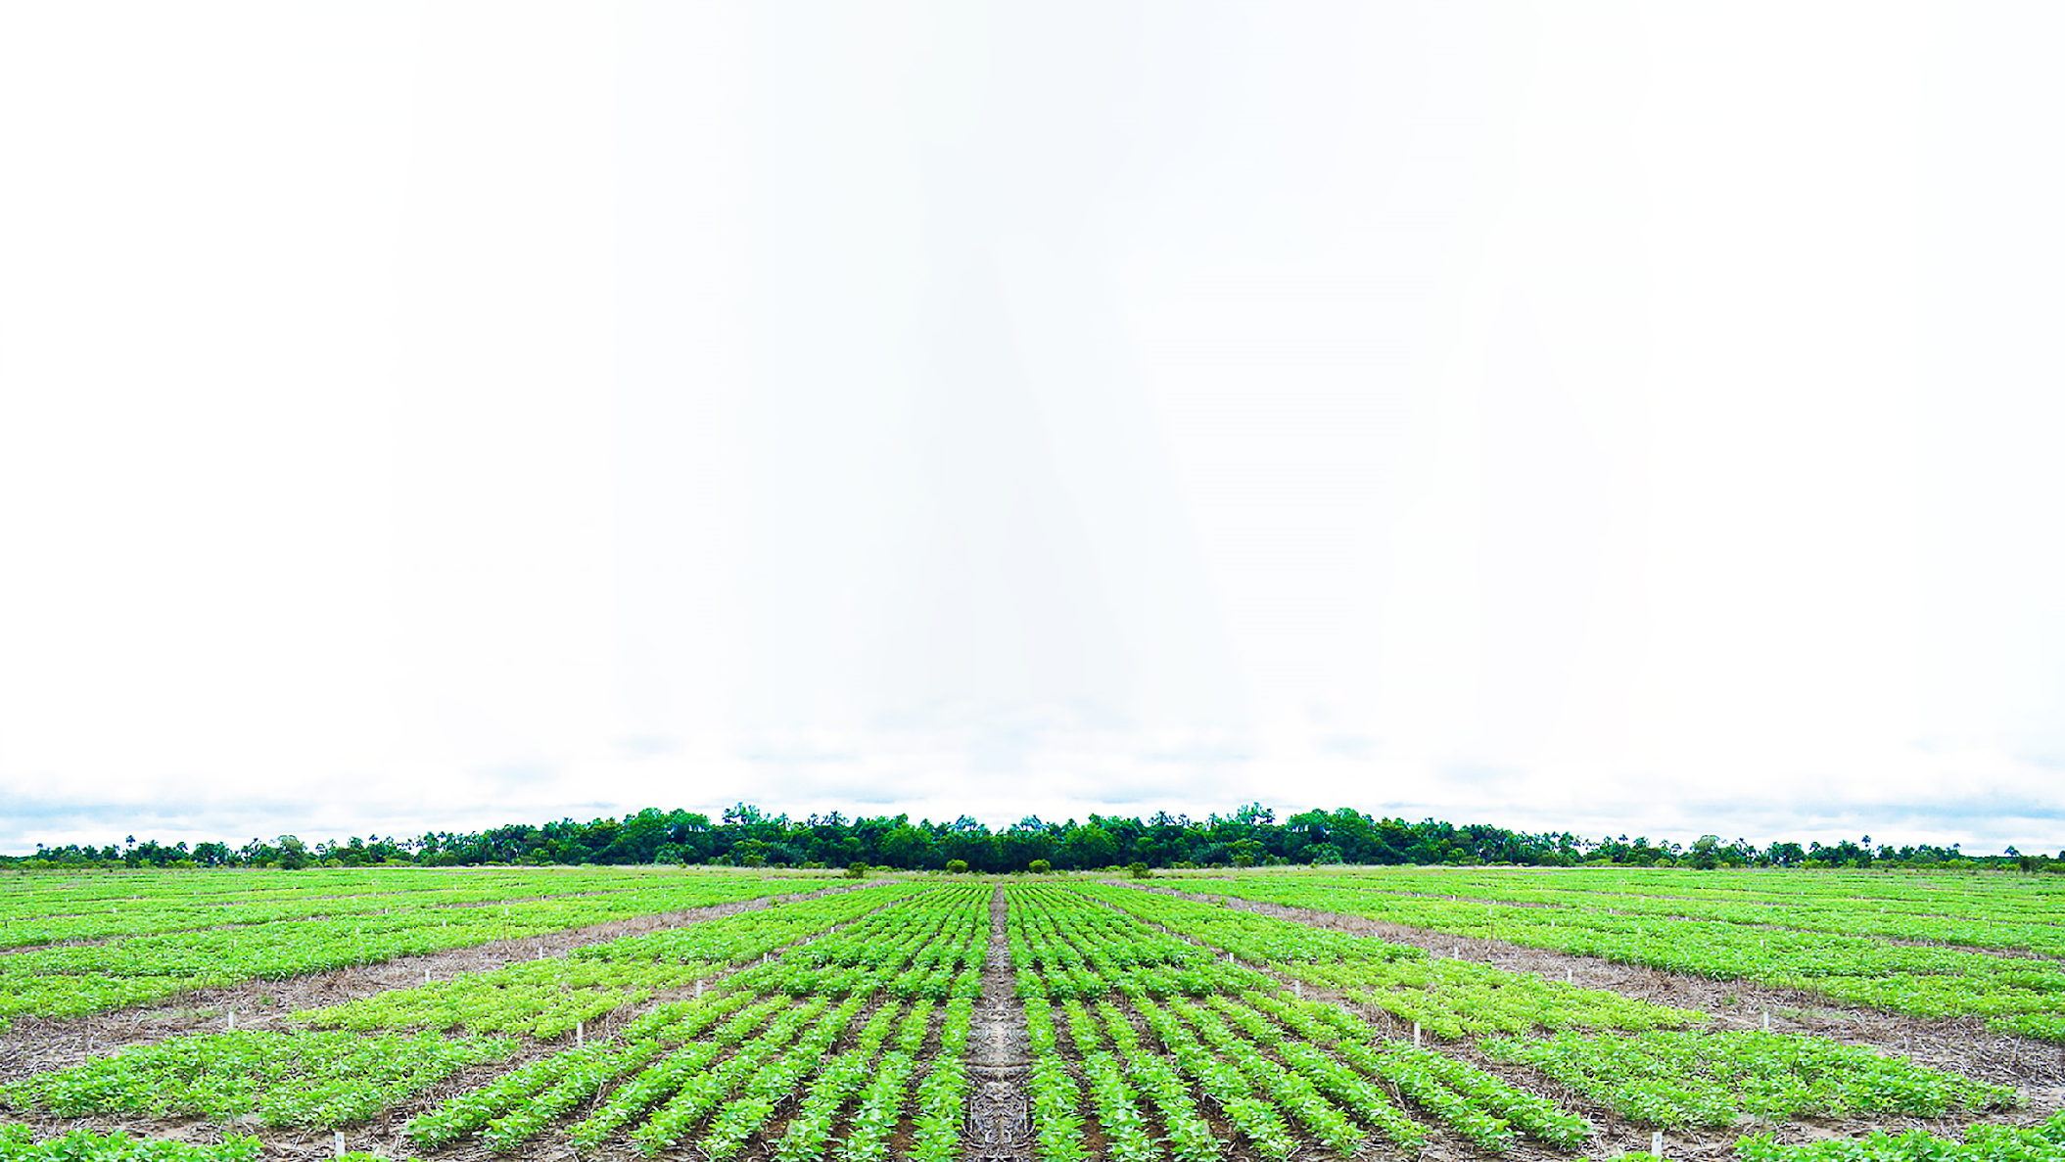

Bioinsumos Agrícolas
substituem, total ou parcialmente, o uso de insumos sintéticos (fertilizantes e agrotóxicos)
aumentam a tolerância das plantas a estresses bióticos (pragas) e abióticos (calor, seca)
possuem vantagens econômicas, ambientais e sociais

Slide 6
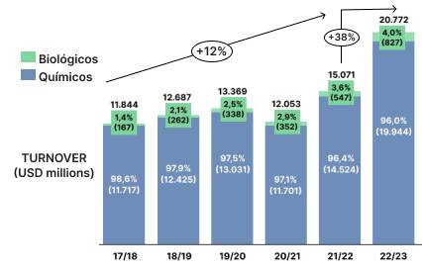
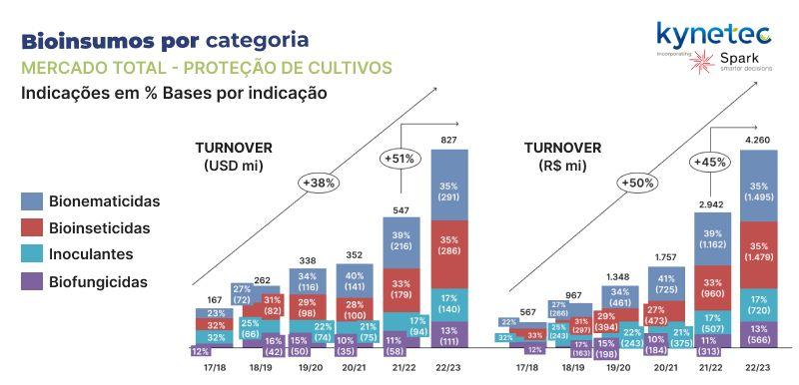
Bionsumos movimentaram US$ 827 milhões (2022-2023)
Mercado Total – Proteção de Cultivos
São usados em mais de 50 milhões de ha no Brasil
Notes:
Bionematicidas: Bacillus spp.; Pasteuria nishizawae; Pseudomonas oryzihabitans; Pochonia chlamydosporia; Purpureocillium lilacinus; Trichoderma harzianum
O Trichoderma sp. é considerado um fungo antagonista e realiza uma atividade de biocontrole, pois produz enzimas líticas que degradam a quitina, polímero que é o principal componente dos ovos dos nematoides. Nesse tipo de controle há o parasitismo direto de ovos e juvenis.
Metabólitos impedem que os ovos eclodam e controlam os juvenis; colonizam as raízes (formam biofilme) e impedem a ação dos nematóides; parasitismo

Slide 7
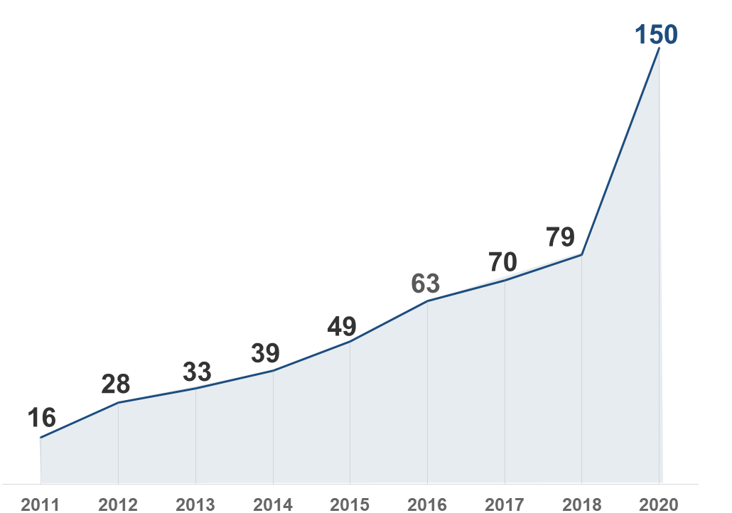
2%
Nº de Indústrias de Produtos Biológicos
2%
9%
Localização
das Indústrias de Biológicos
49%
38%
Crescimento do mercado de produtos biológicos
Brasil - Indústrias
de Bioinsumos
> 38%
BRASIL
16%
MUNDO
*171 indústrias em 2023

Slide 8

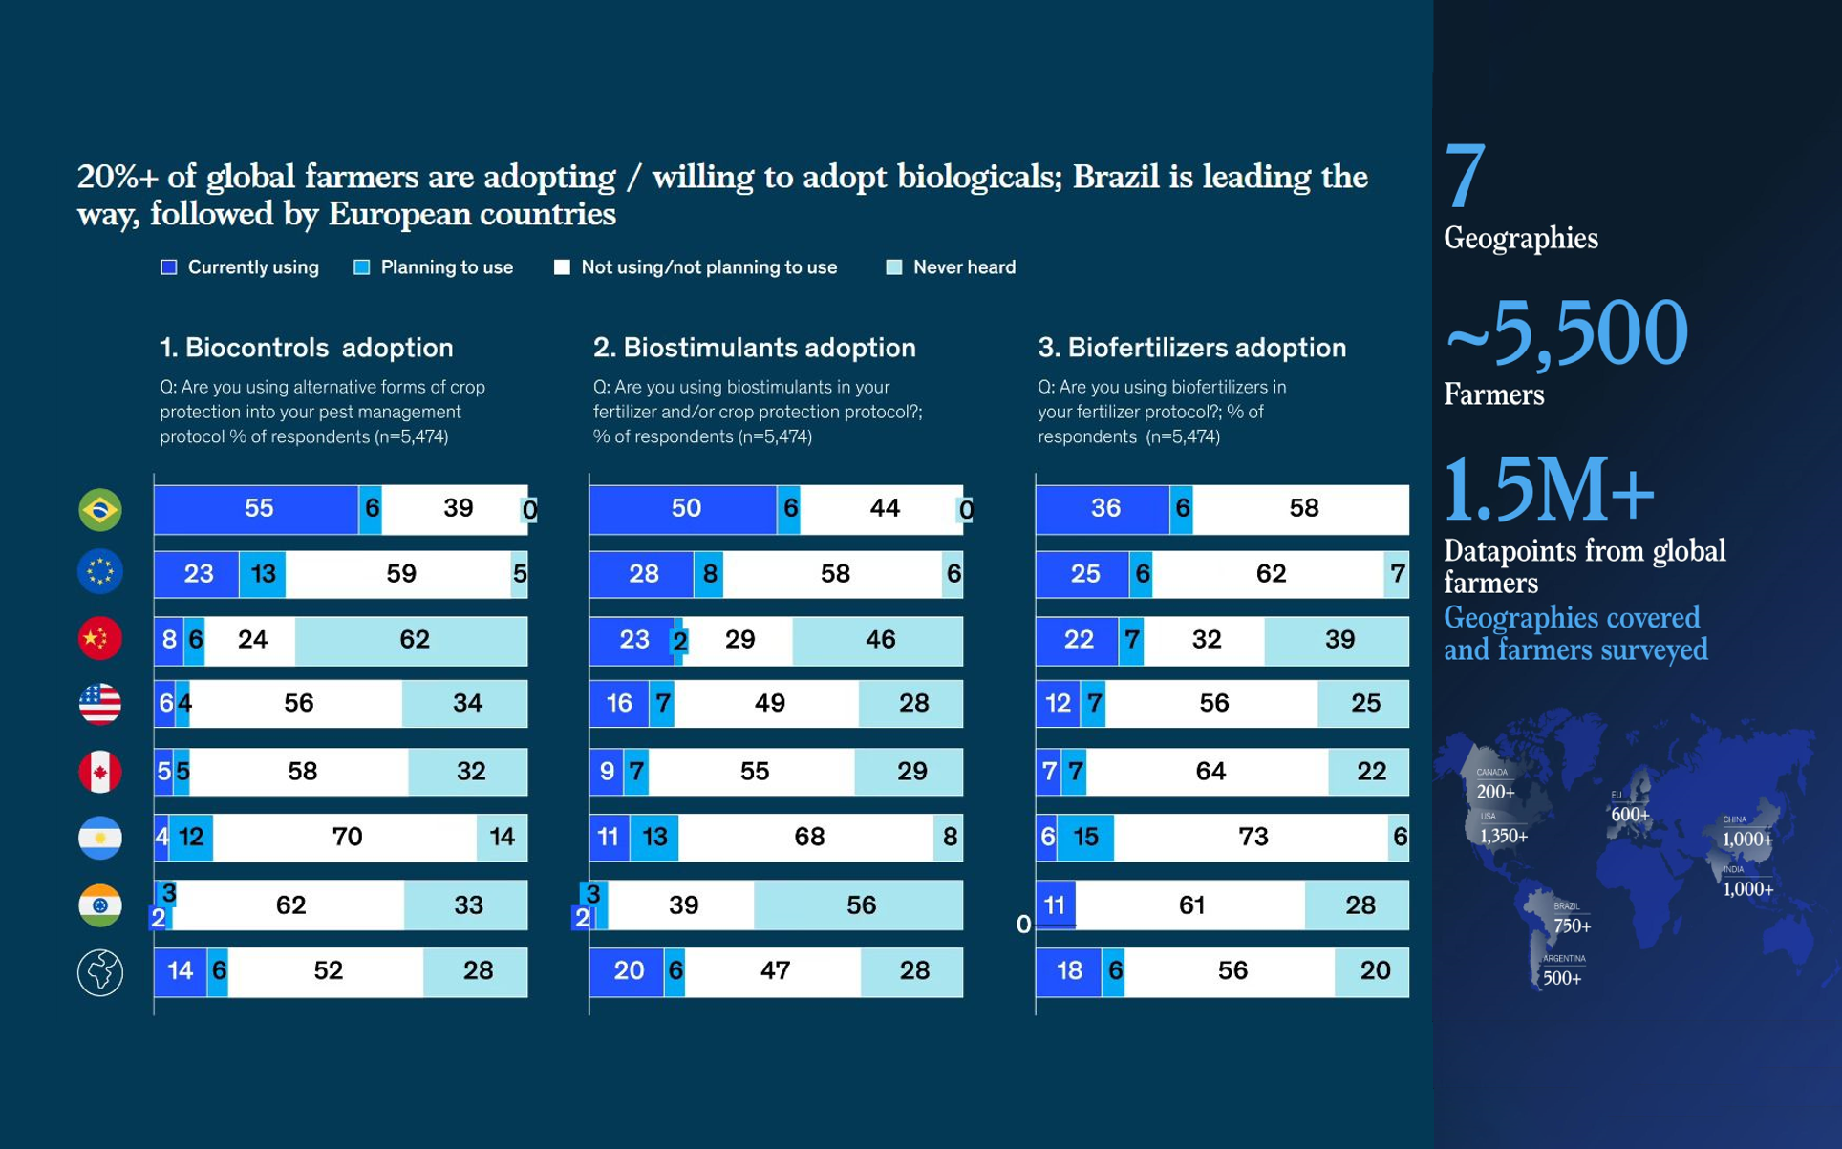

Slide 9

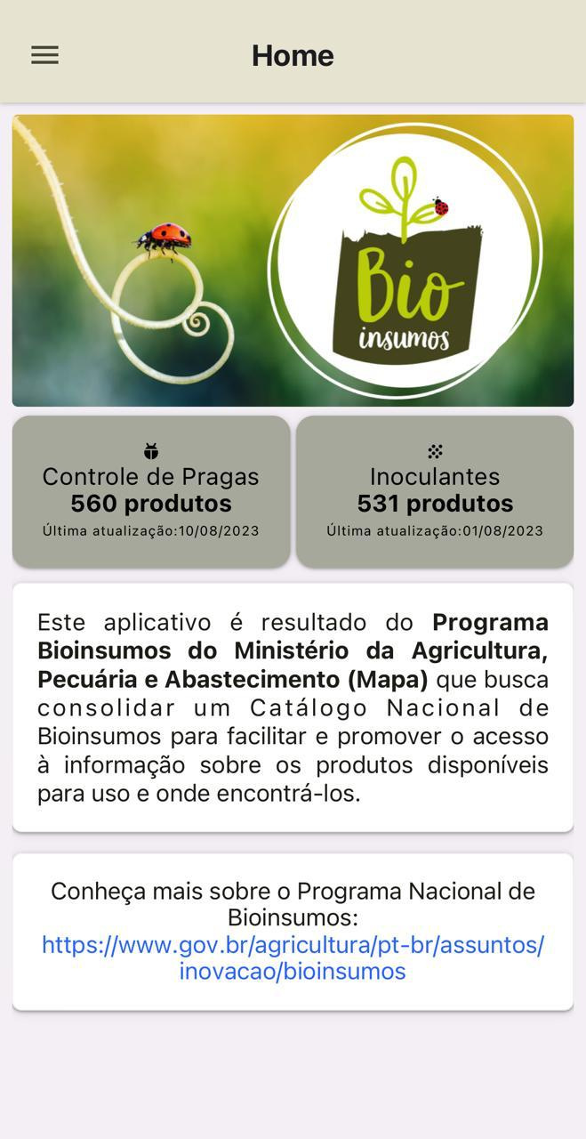
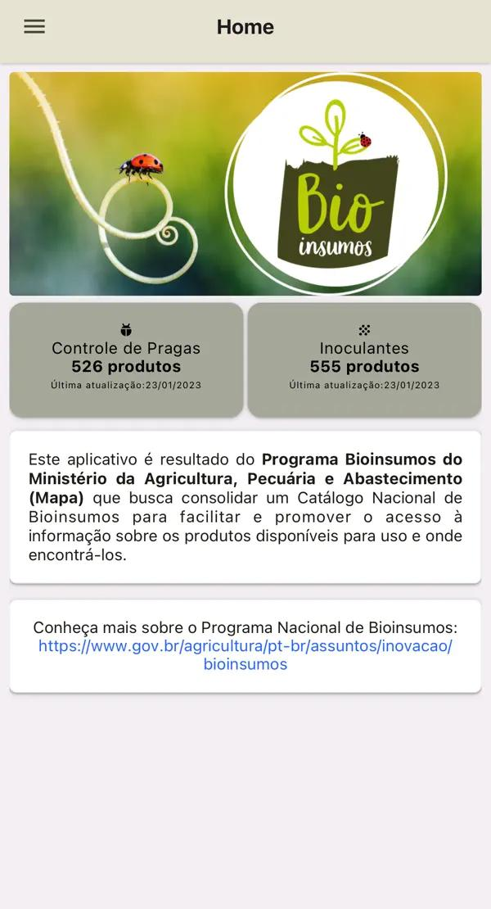
Desde 2020 são registrados cerca de 70 novos biopesticidas ao ano no Brasil
Hoje são mais de 500 produtos registrados com ação contra cerca de 200 alvos biológicos
< 10% das pragas tem algum produto biológico registrado para o seu controle
Plantas daninhas (?)
* Inoculantes: produto que contém microrganismo com ação benéfica para o desenvolvimento das plantas.
Aplicativo
Bioinsumos

Slide 10
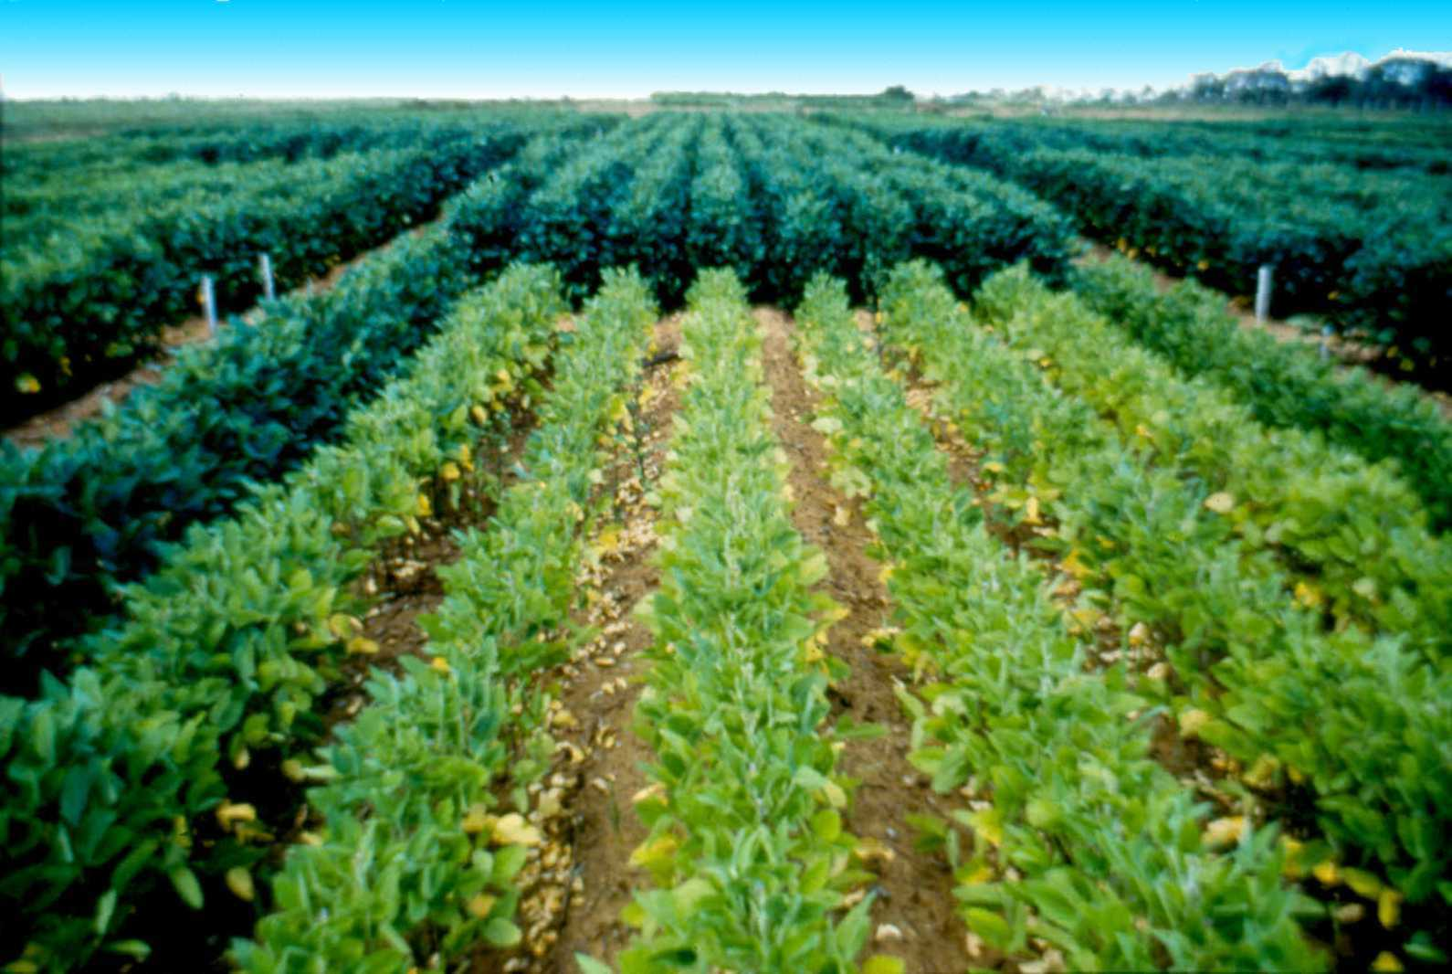
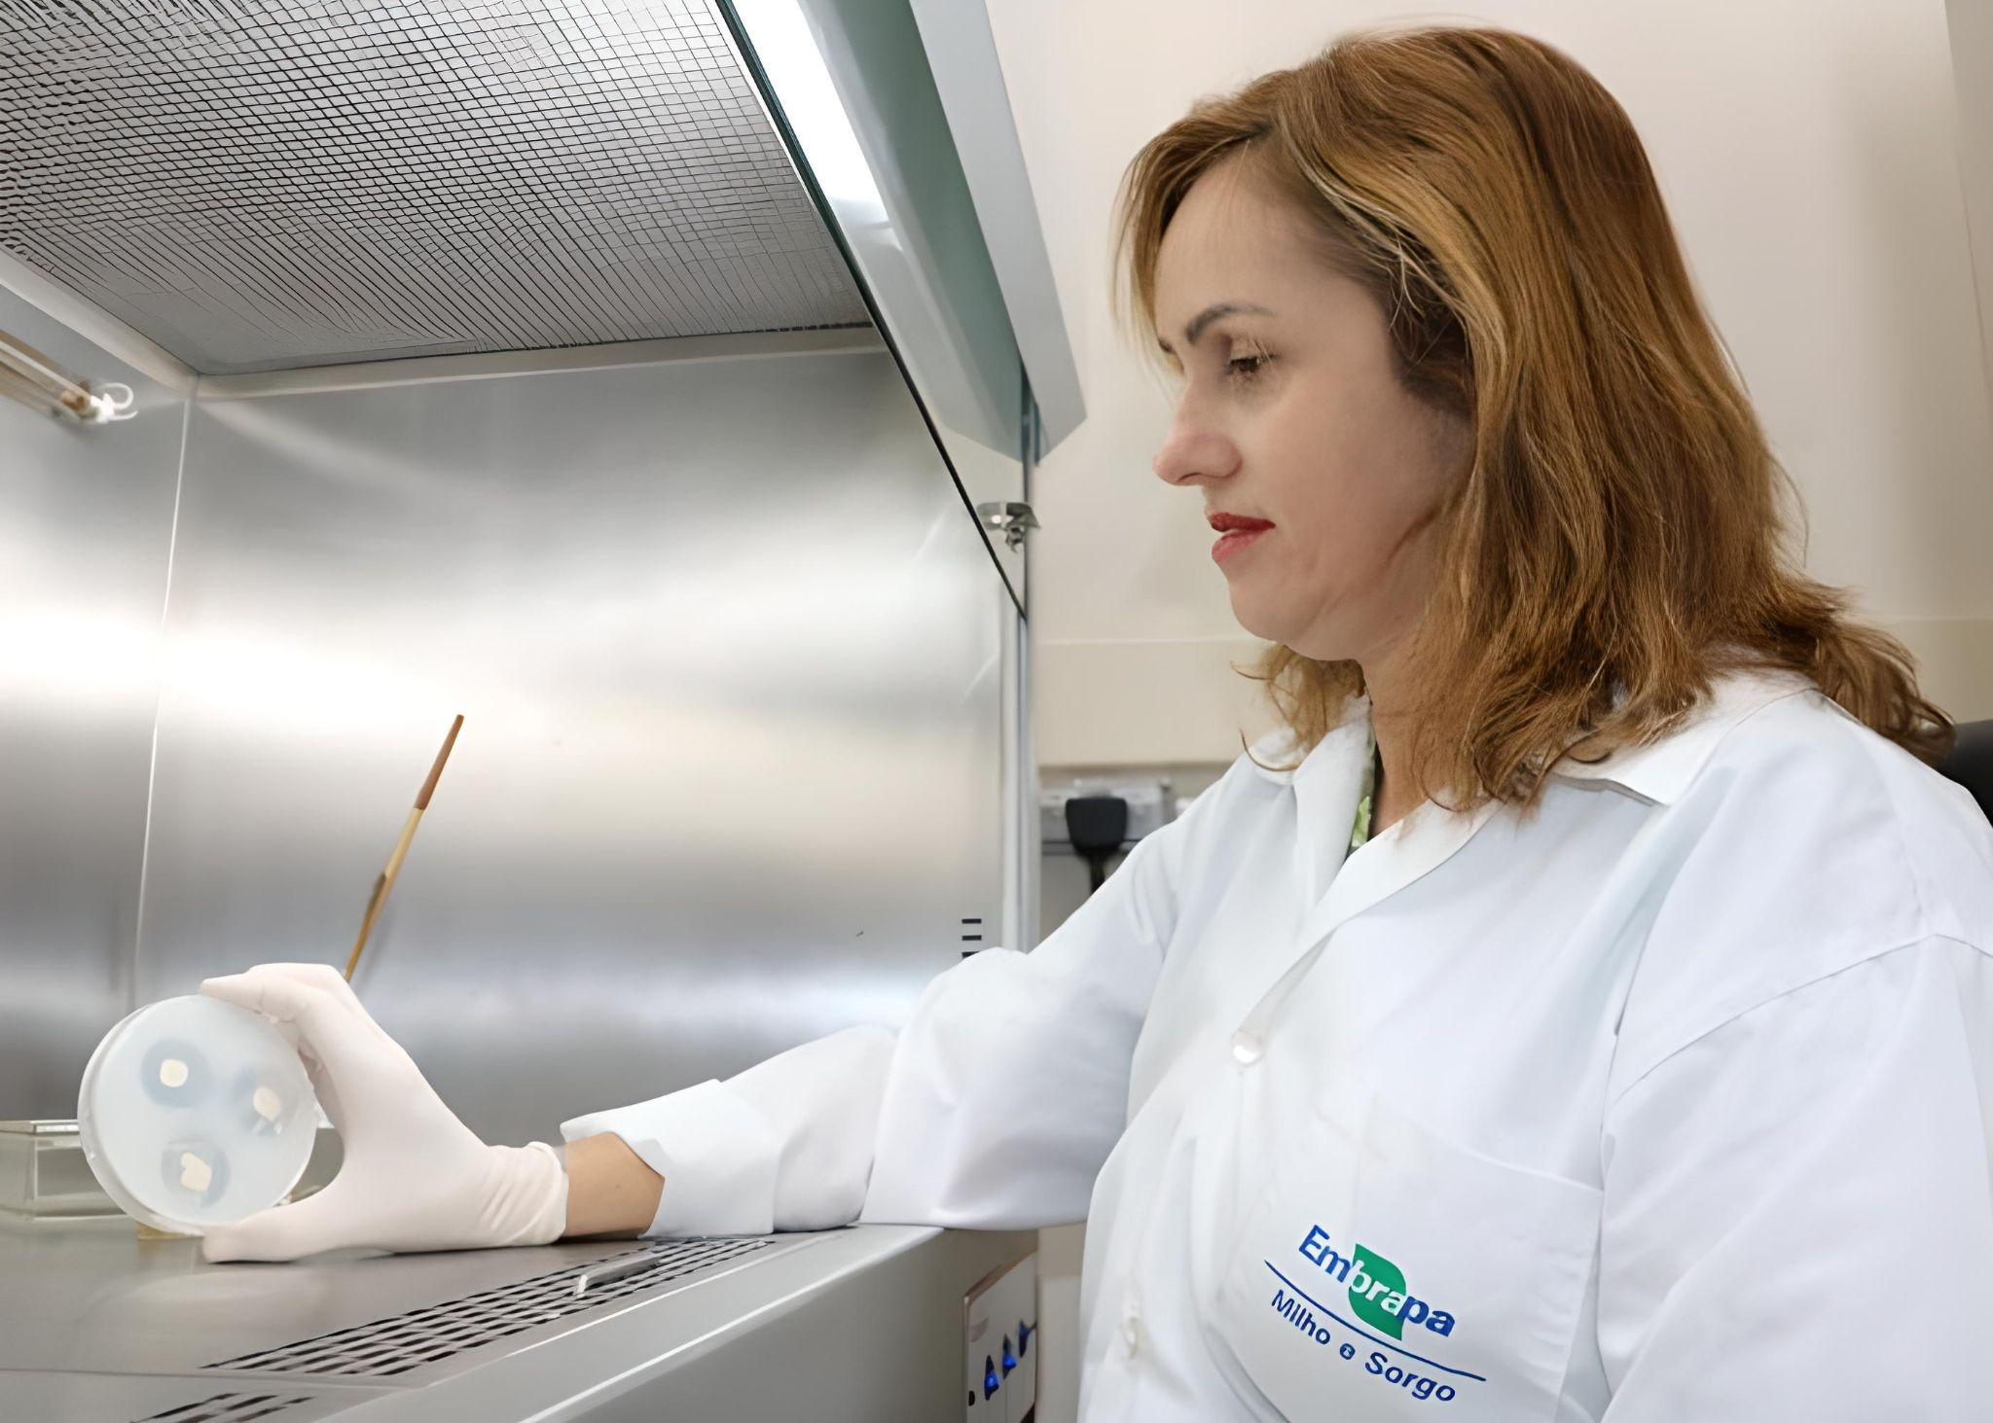
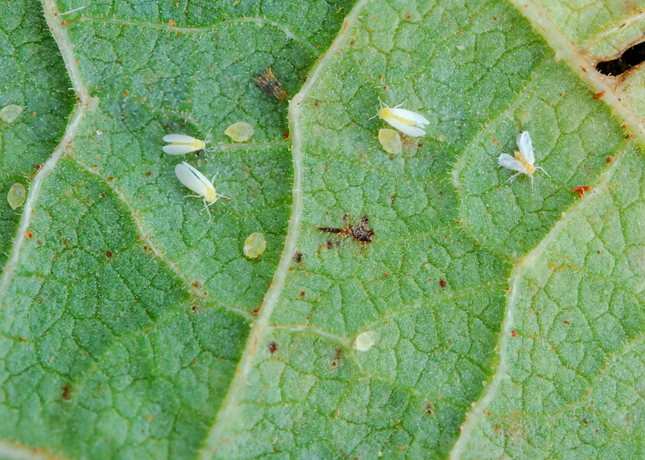
Nossos Insumos
Exemplos

Slide 11
Embrapa Cerrados
Inoculantes para fixação biológica do nitrogênio na soja
Tecnologia tornou a cultura autossuficiente em termos de nutrição nitrogenada
Formulado com bactérias Bradyrhizobium spp.
Permite um economia anual de US$ 17 bilhões
200 milhões ton CO2-e deixam de ser emitidos
Mais de 100 milhões de doses comercializadas na última safra
Os inoculantes abrangem 85% da área plantada (safra 22/23)
Inoculantes disponíveis para outras leguminosas
1992 Nossos Insumos

Slide 12
Embrapa Milho e Sorgo
Inoculante brasileiro capaz de aumentar eficiência de uso de fósforo
Tecnologia é capaz de diminuir a dependência externa por adubos fosfatados
Capaz de gerar aumento de 10% da produtividade (soja e milho)
Formulado com duas bactérias: B. subtilis e B. megaterium (uma encontrada no solo e outra no milho)
Capaz de solubilizar fontes poucos solúveis de P
Aumenta a absorção de fósforo nas plantas
Mesmas bactérias estão presentes em inoculante para a cana-de-açúcar
2019 Nossos Insumos

Slide 13
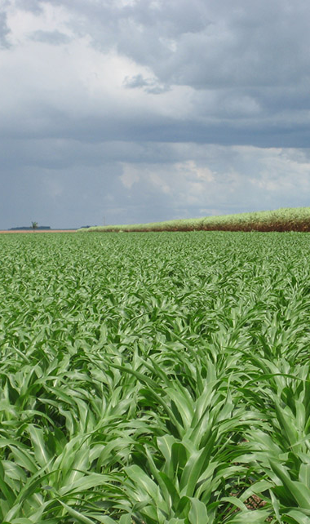
Embrapa Milho e Sorgo
Novo bioinseticida usa duas cepas de bactéria para controlar lagartas
Bioinseticida é formado por dois isolados da bactéria Bacillus thuringiensis (Bt)
2021 Nossos Insumos
Bioproduto indicado para controlar a lagarta-do-cartucho (Spodoptera frugiperda) e a falsa-medideira (Chrysodeixis includens)
Produto indicado, especialmente, para as culturas da soja, do milho e do algodão
O uso de dois isolados da bactéria Bt dificulta o aumento de resistência das pragas aos princípios ativos
Notes:
O produto deve ser pulverizado sobre as folhas, e, ao comê-las, as lagartas são afetadas pela ação dessas proteínas.
A primeira pulverização deve ser realizada assim que forem observados os primeiros sinais de folhas raspadas, que pode ocorrer entre os 5 e 15 dias após a germinação.

Slide 14
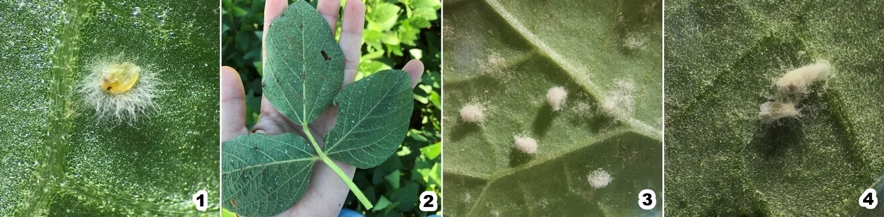
Embrapa Arroz e Feijão
Bioinseticida para controle da mosca-branca chega ao mercado
A mosca-branca é uma das piores pragas da agricultura brasileira, que causa danos a mais de 40 cultivos no Brasil
O produto foi desenvolvido a partir do fungo Cordyceps javanica, eficaz contra a praga, mas inofensivo a seres humanos, outros vertebrados e insetos benéficos
As estruturas de germinação do fungo penetram na mosca-branca por contato, sem a necessidade de ingestão, o que é um aspecto importante, pois não depende da alimentação do inseto para a infecção
2023 Nossos Insumos
Notes:
Alta virulência em adultos e em todos os estágios de ninfas de mosca-branca
Ninfas (1, 3) e adultos colonizados (4)

Slide 15
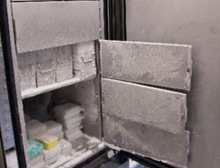
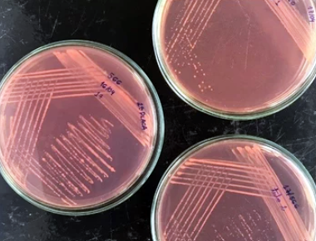
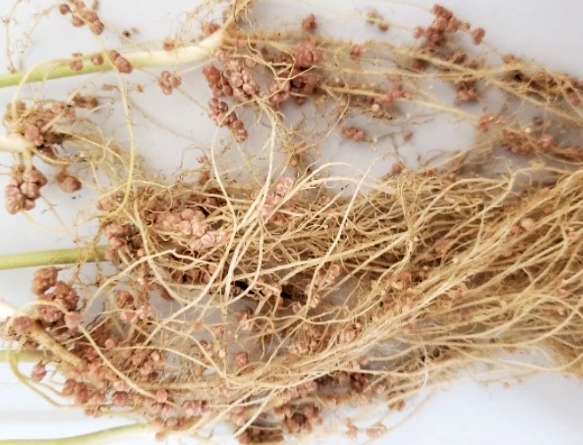
Coleções biológicas
Milhares de cepas de microrganismos
10 coleções institucionais

Slide 16
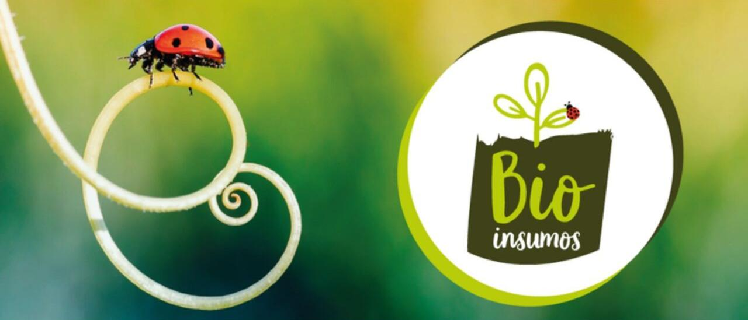
Fomentar a pesquisa,
a indústria e o uso de Insumos Biológicos
no Brasil
Relevância atual
do tema levou ao
surgimento de programas governamentais
Goiás foi a primeira unidade federativa a criar um Programa Estadual
de Bioinsumos
(Lei nº 21.005/2021)
Programa Nacional de Bioinsumos
Ampliar e fortalecer a utilização de bioinsumos
para promoção do desenvolvimento sustentável
da agropecuária brasileira

Slide 17
O que o futuro reserva
Bioinsumos com longa vida
Bioinsumos multifuncionais
Fertilizantes adicionados de inoculantes
Bioinsumos contendo microrganismos editados
Bioinsumos contendo comunidades microbianas
Inoculantes moleculares
Tecnologias associadas aos usos dos bioinsumos
Mercado extremamente competitivo
Surgimento de novas empresas
Centenas de produtos similares
Necessidade de melhorar a eficiência de uso de nutrientes
Exigência por uma agricultura menos impactante
Necessidade de mitigar os efeitos
do aquecimento global
Instituições de pesquisa e setor privado investir em inovação
Minha terra tem palmeiras onde canta o Sabiá

Slide 18
Acesse a página do Portfólio Embrapa de Insumos Biológicos
Obrigado!
fabio.reis@embrapa.br

Slide 19
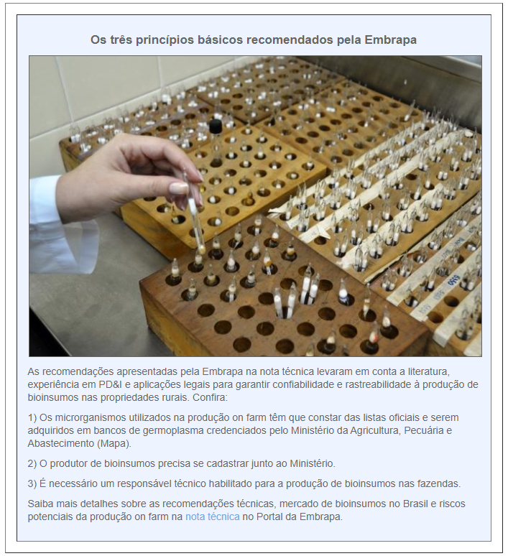

Slide 20
